Slide 1
《文学概论》

Slide 2

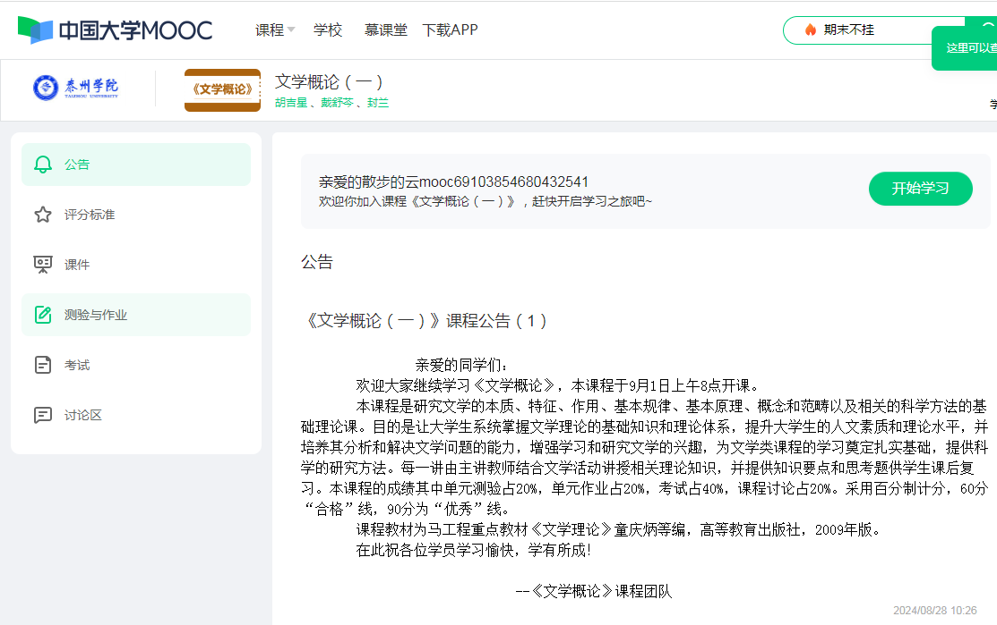

《文学概论》课程基本情况
一、教材使用：马工程教材 《文学理论》第2版；
二、教学模式：线上线下混合式

Slide 3
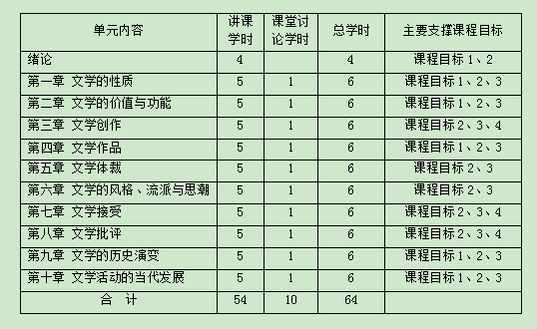
《文学概论》课程基本情况
三、课时安排

Slide 4
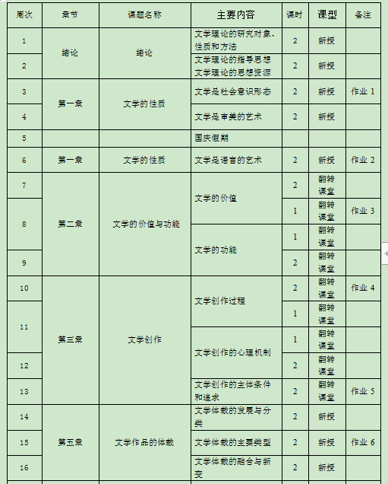
《文学概论》
课程基本情况
四、本学期授课计划

Slide 5
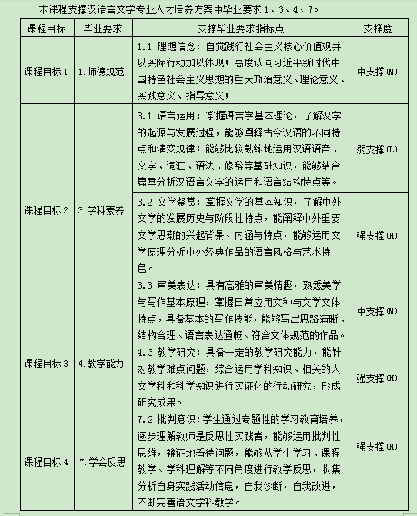
《文学概论》
课程基本情况
五、教学大纲课程目标与毕业要求

Slide 6
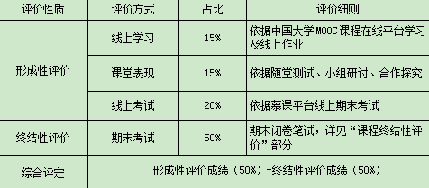
《文学概论》课程基本情况
六、课程评价方式

Slide 7
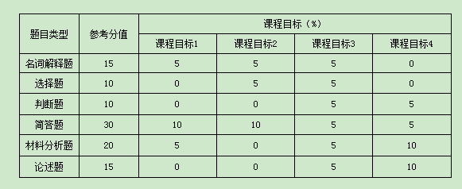
《文学概论》课程基本情况
七、期末课程考核情况

Slide 8
绪论（上）
01

Slide 9



解决问题
是什么？
为什么？
怎么学？

Slide 10

思考问题：是什么
《文学概论》（《文学理论》）是一门什么样的课程？

Slide 11

课程名称概要
（一）何谓“文学”？
当我们谈论文学时，你会想到什么？
或者哪些与文学相关的人或物能给你留下深刻的印象？

Slide 12


伟大的文学作品、文学家

Slide 13
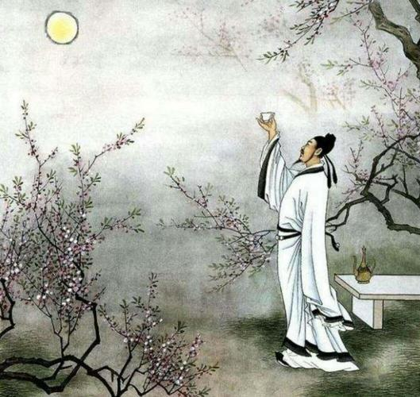
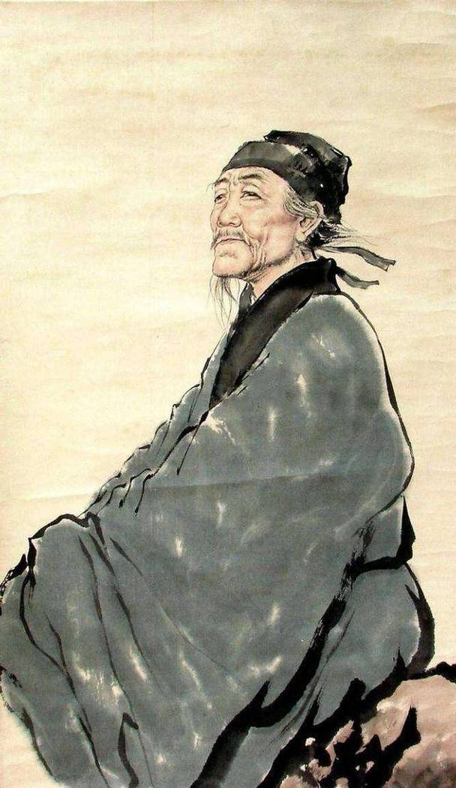

Slide 14
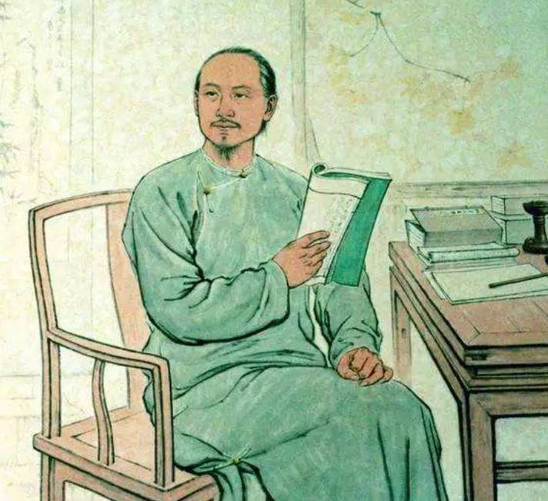
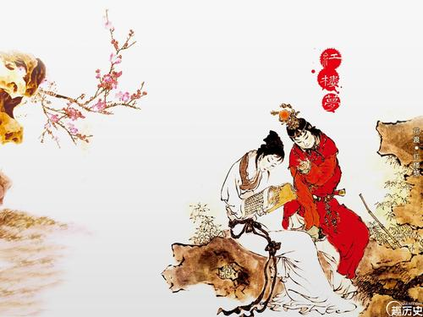

Slide 15

【头脑风暴】
那些让你印象深刻的作品是怎样创作出来的？
文学为什么打动人？怎样理解、评论作品？

Slide 16
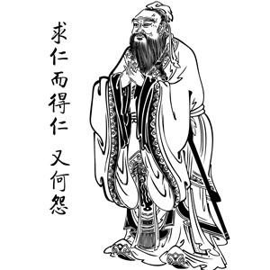
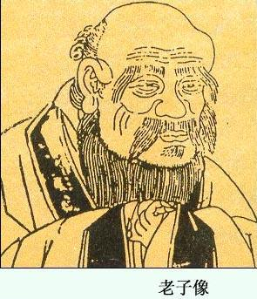
伟大的思想家

Slide 17
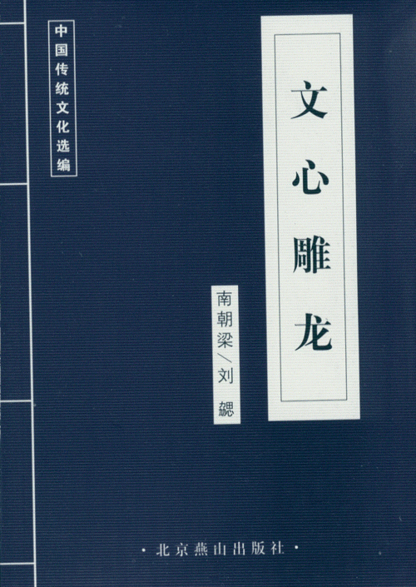
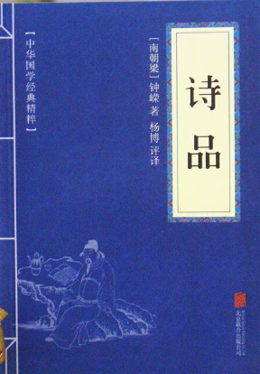

Slide 18

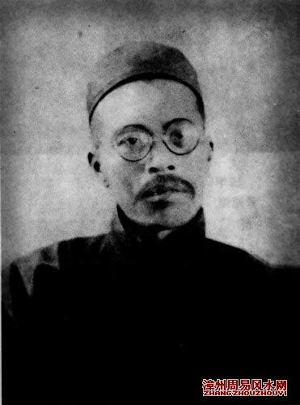

Slide 19
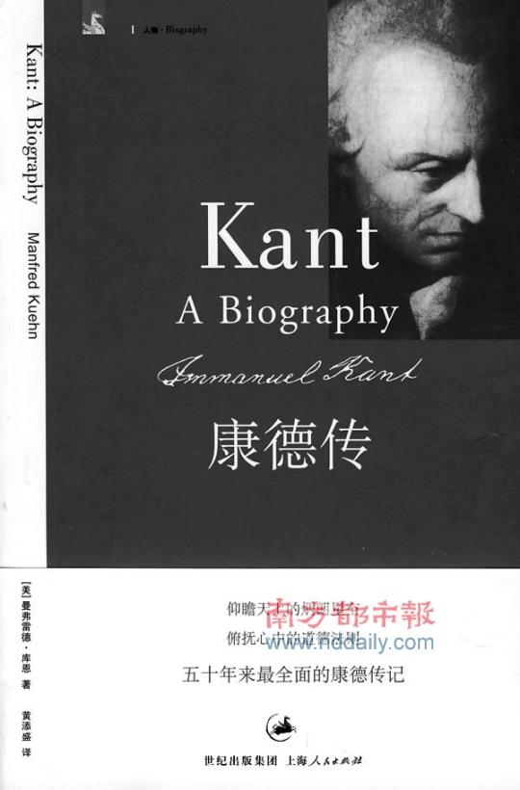
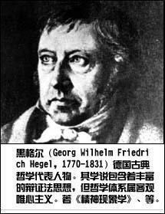

Slide 20
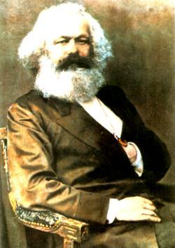
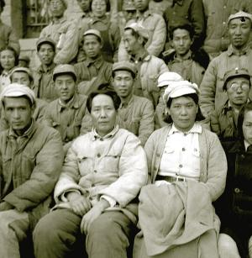

Slide 21

课程名称概要
（二）何谓“理论”？

——理论是对现象的抽象分析和概括。
1. 理论与反思
（反思是理论的品格）

Slide 22
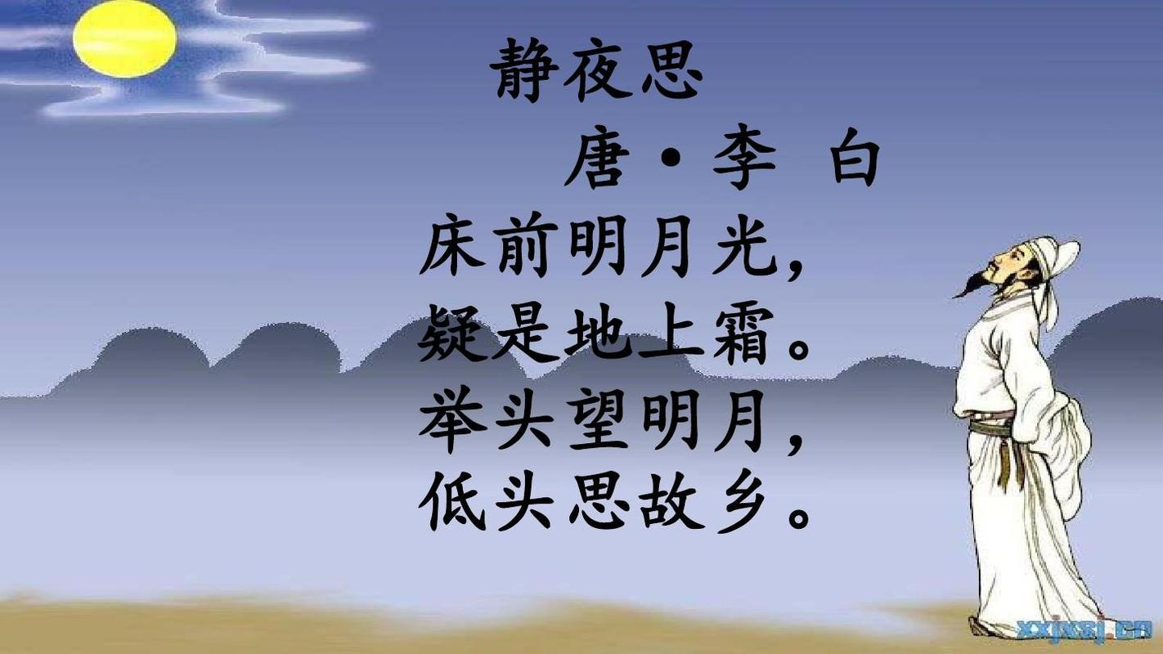
【研讨案例】

Slide 23

课程名称概要
（二）何谓“理论”？
——理论是对现象的抽象分析和概括。
2.理论与常识
（常识是理论的对象）
理论：反思--过滤后的常识--证明
常识：经验

Slide 24

课程名称概要
（二）何谓“理论”？
提升理论素养需要的能力：
1.深入思考的能力。（反思、批判、质疑）
2.分析现象背后的本质。（解读、阐释）

Slide 25

课程名称概要
（三）何谓“文学理论”？
 1.⽂学理论是⽂学的“哲学”。
（1）作者之意vs读者之意
（2）你是否看到⼀只鸡？
（3）随意解读vs科学解读

Slide 26

课程名称概要
（三）何谓“文学理论”？
2.⽂学理论是评判作品背后的价值系统。
⼤众标准不⾜以成为标准。
⽂学理论决定谁能够被写进⽂学史。
以⽂学理论的标准来决定作品好坏。

Slide 27

课程名称概要
（三）何谓“文学理论”？
3.⽂学理论提供解读作品的⻆度、⽅法。
解读名著（“⼀切的意义都是阐释的结果。没有阐释就没有意义。” )
解读《春晓》：推测、思索
阐释是理论的功能

Slide 28

思考问题：为什么
我们为什么要学习《文学概论》（文学理论）这门课程？

Slide 29

考研：未来的发展研究方向或兴趣方向（从事古代文学、现代文学、当代文学作品、作家分析研究；文学演变史的研究；中外比较文学；文学批评实践等等）
毕业论文：研究方向探索准备等等 ;
职业兴趣方向：文学创作实践;
提升个人文学审美素养。
——需要从整体上对文学的基本知识有一个全面的、系统的、理性的把握；因而是中文相关专业的必修主干专业课程。
提升自我自主意识，自我反思能力，以冷峻的态度去分析各种文学现象背后的本质。

Slide 30

思考问题：怎么学
我们该怎样来学习《文学概论》（文学理论）这门课程？

Slide 31


1.要注意对原理的理解
名词术语:如形象性、真实性、典型性、倾向性、思想性、艺术性、题材、主题、情节、场面、结构、典型人物、典型环境、形象思维、逻缉思维、抒情诗、叙事诗、悲剧、喜剧、正剧、风格、流派、思潮、现实主义、浪漫主义、自然主义、现代主义、民族性、人民性、阶级性、党性等等。
——这些名词、术语是对各种文学现象的抽象概括，文学理论运用这些名词术语来阐述文学的基本原理，因此弄清楚这些概念的内涵和外延，并牢牢地掌握它，是十分必要的。

Slide 32

2.要抓住重点，融会贯通
文学的本质和特征问题是一个制约着整体的主要的问题，我们在学习过程中，要紧紧抓住这个重点。因为其它问题，如艺术真实问题、艺术典型问题、内容与形式问题、风格流派等等问题，或是由此发生出来的，或是与此密切相连的，或是以此为内在根据的。
另外，我们不但要抓住整个文学理论体系中的重点，还要抓住各章各节中的重点。突出重点，进而掌握全面，这是我们学习文学理论应采取的一个方法。抓主要矛盾。

Slide 33

3.联系实际，学会运用
要联系文学史的实际。文学史是文学当中比作品更有趣却更难把握的一门课，因为它本身已带有了规律性的探索。
要联系文学欣赏。将自己学过的作品的欣赏与文学理论的学习结合起来，对它的学习就会容易多了。

Slide 34

4.学习教材，攻读原著
马克思主义文论、中国古代文论、西方文论
西方文论
——亚里斯多德的《诗学》，贺拉斯的《诗艺》，布瓦洛的《诗的艺术》，狄德罗的《论戏剧艺术》、《画论》，莱辛的《拉奥孔》，歌德的《歌德谈话录》，康德的《判断力批判》，黑格尔的《美学》，席勒的《美育书简》，别林斯基《1847年俄国文学一瞥》、车尔尼雪夫斯基《艺术与现实的审美关系》的文学批评和文学理论著作等。

Slide 35

中国古代传统文论
——汉《毛诗序》、魏晋南北朝曹丕《典论•论文》、陆机《文赋》、刘勰《文心雕龙》和钟嵘的《诗品》，唐宋时司空图《二十四诗品》、严羽《沧浪诗话》，明清时金圣叹等人的小说评点、王夫之的《姜斋诗话》、叶燮《原诗》、刘熙载《艺概》等。
现当代文论
——王国维《人间词话》、《文学小言》，梁启超《论小说与群治的关系》，鲁迅早期的《摩罗诗力说》与后来的许多著作，朱光潜《文艺心理学》、《诗论》，宗白华的《美学散步》，钱钟书《谈艺录》，王元化《文心雕龙创作论》，钱谷融《论文学是“人学”》，蒋孔阳《美学新论》，还有我们教材的作者童庆炳先生、王一川先生等人也纷纷著书立论。

Slide 36

20世纪，被称为“批评的世纪”，文学理论流派一个接一个，俄国形式主义、英美新批评、德国接受主义等等，成为本世纪重要的社会景观。这些文学理论流派，大致上可分为科学主义的和人文主义的两大思潮。
科学主义的思潮主要包括俄国形式主义、英美新批评、法国结构主义以及解构主义等。
人文主义的思潮主要包括弗洛伊德精神分析的文学批评、荣格原型批评、萨特存在主义批评和西方马克思主义批评等。这些流派著书立说，我们可以而且应该加以鉴别地吸收。
总之，就广义的文学理论著作来说，可以说是无所不包，如《论语》、《道德经》、《庄子》、《判断力批判》、《结构人类学》等等，都应当拿来读读。

Slide 37
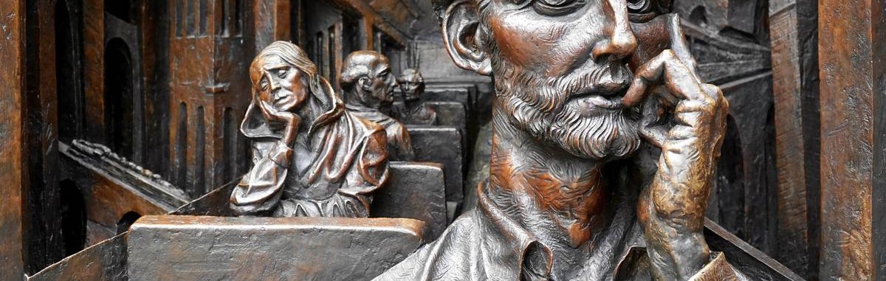
5、努力会通文学和艺术体验
今天的文学已从艺术家族的核心宝座上被赶了下来，无论它留恋这个宝座与否；取而代之的是，电影电视、网络文学成为当今文艺家族的新的主流文类。

Slide 38

6、加强理论的思索
多阅读，勤思考。

Slide 39

7、跨学科阅读
边缘学科已越来越成为现实，并且也越来越成为人们关注的对象。文学理论作为一门涉略很广的学科，要求我们一定要多读一些外围的书。

Slide 40

有意识地培养自己的人生体验。在某一瞬间，你会对熟视无睹的校园里的梧桐树产生了美感，那就超越了表层的美感而深入到深层，继而得出一种感悟，这就是审美体验。
8、体验人生

Slide 41

9、参与学习，做文学理论的主人
“一切事的开头总是困难的。”
——马克思
“谁怕用功夫，谁就无地找到真理。”
——列宁
“及时当勉励，岁月不待人”
——陶渊明

Slide 42
参考书目（一）
教材类：
童庆炳主编 ：《文学理论新编》，北师大出版社，2010.
韦勒克、沃伦：《文学理论》，刘象愚等译，凤凰出版传媒集团，2005.
拉尔夫.科恩主编 ：《文学理论的未来》，程锡麟等译，中国社会科学出版社，1993.
庄锡华著：《二十世纪的中国文艺理论》，上海三联书店,2000.
王先霈主编：《文学批评原理》，华中师范大学出版社,1999.
包忠文主编：《当代中国文艺理论史》，江苏教育出版社,1998.

Slide 43
参考书目（二）
理论著作类：
1.乔纳森.卡勒：《结构主义诗学》，盛宁译，中国社会科学出版社，1991.
2.杰姆逊：《后现代主义与文化理论》，唐小兵译，北京大学出版社1997.
3.M.H.艾布拉姆斯 ：《镜与灯》，郦稚牛等译，北京大学出版社，2004.
4.M.H.艾布拉姆斯 ：《以文行事》，赵毅衡等译，凤凰出版传媒集团，2010.
5.伊格尔顿：《二十世纪西方文艺理论》，伍晓明译，北京大学出版社，2007.
6.沃尔夫冈.伊瑟尔：《怎样做理论》，朱刚等译，南京大学出版社，2008.
7.鲁迅：《鲁迅论文学》，人民文学出版社，1959.
8.朱光潜：《谈文学》，安徽教育出版社，1996.
9.宗白华：《美学散步》，上海人民出版社，1981.

Slide 44
绪论（下）
02

Slide 45
一、文学理论的研究对象、性质和特征

Slide 46


1.文学作为活动存在
2.文学活动的基本过程
3.文学活动的两个层面
4.文学活动是“人的本质力量的对象化”
（一）文学理论的研究对象

Slide 47

1.文学作为活动存在
文学活动，即从事文学的活动。
包括：生活、作家、作品和读者等要素。

Slide 48
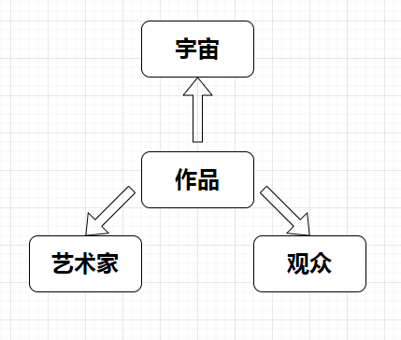
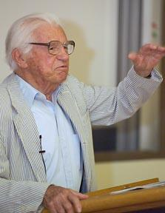
艾布拉姆斯的“四要素说”
艾布拉姆斯 M.H.Abrams

Slide 49

刘若愚对“四要素说”的改造
宇宙
作家
作品
读者

Slide 50

1.文学作为活动存在
文学四要素
作品：解读作品中的形式结构、字音、语法、修辞等。
作者（艺术家）：知人论世。史铁生与作品中的“残疾⼈”形象。
读者（观众）：被读者阅读过的作品才能称作品。意义是作品跟读者之间在交互过程当中产生的。不同读者产生不同意义 → “接受美学”产生
世界（生活）：一个文学作品就是一个小世界？文学作品反映什么样的世界？

Slide 51

社会生活是文学的源泉
作家根据生活体验，创作出文学作品
作品经过读者的阅读和再创造，或经由批评家的评论
2.文学活动的
基本过程

Slide 52
3.文学活动的两个层面
文学创作——文学作品——文学接受
文学生产——文学价值——文学消费

Slide 53

4.文学活动是“人的本质力量的对象化”
马克思：
文学是“人的本质力量的对象化”，即在文学活动中，人把自身的肉体的特别是精神的力量都投入其中，并在其中充分体现出了自己的力量。

Slide 54
4.文学活动是“人的本质力量的对象化”
（1）文学是人创造的：文学作为一种艺术形式，是人的智慧和情感的产物。它不是自然存在的，而是通过人的思维、想象和创作活动产生的。
（2）理解层面：
创造性：文学的产生依赖于人的创造性思维。
文化性：文学作品反映了特定时代、特定社会的文化特征。
（3）人的本质力量的对象化：
情感与思想的表达：文学作品是作者内心世界的外化，是人的情感、思想和价值观的具象化。
意志的实现：文学创作是作者意志力的体现，通过文字影响他人，甚至改变社会。
文学的本质及其与人的关系

Slide 55
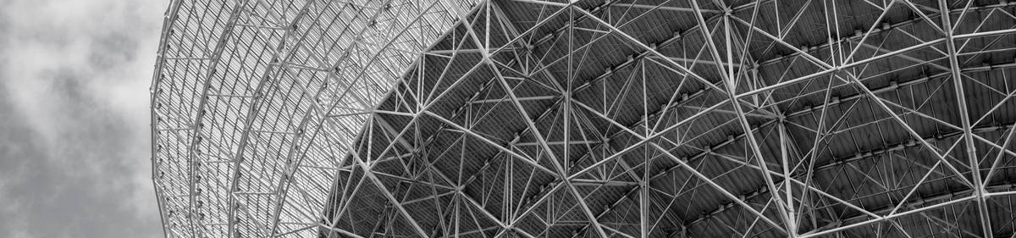
（二）文学理论的性质和特征
实践性是文学理论的总的性质
文学理论又具有人文性与科学性相统一的性质

Slide 56

1.文学理论的实践性
文学实践：文学创作实践活动和文学鉴赏实践活动

Slide 57
1.文学理论的实践性
文学理论总是随着文学活动实践的发展而发展、变化而变化。
从文学实践中来，并接受文学实践的检验。

Slide 58

2.文学理论的科学性
文学理论的科学性：揭示文学活动和文学发展的本质和规律，并要经受实践的检验。

Slide 59

2.文学理论的科学性
文学理论作为一种人文学科，它的科学性不同于自然科学的要求，即需要主体做出价值判断。

Slide 60
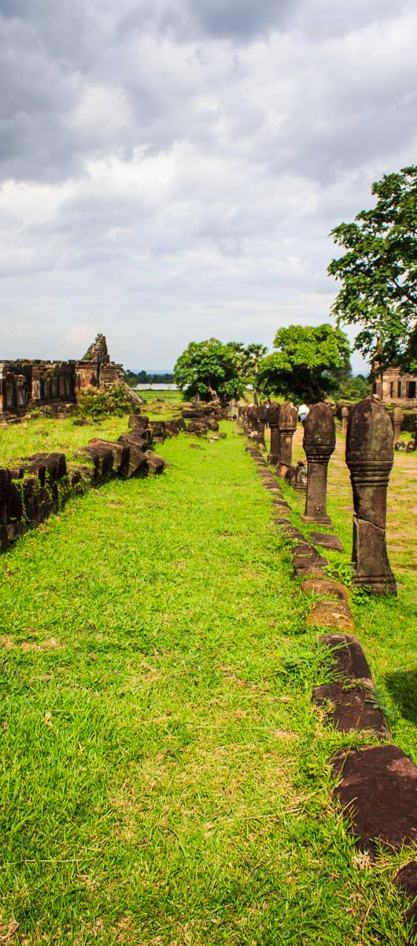
3.文学理论的人文性
“人文”(humanities,来源于humanitas,“人”)
狭义的“人文”是关于人类价值和文明教化的学科知识。
广义的“人文”是指对于人区别于动物需要的基本关怀，即充分肯定人和人的价值具有首要的意义。
人文性还反映阶级性。

Slide 61
二、本书的指导思想

Slide 62


本书指导思想
本书是中央马克思主义理论研究和建设工程文学组所编写的中文专业本科“文学概论”课程的教材，所阐述的是文学理论基本的观点和知识系统。
本教材努力以马克思主义、特别是以发展了的中国化的马克思主义为指导思想，同时又能致力寻求深厚的学理逻辑支持，保持文学理论学科的知识系统。

Slide 63

1.马克思主义产生于生产力解放的时代。
2.马克思主义是人类知识的典范。
3.马克思主义是实践检验过的真理。

Slide 64
（一）马克思恩格斯论文艺
第一，为文学理论确立唯物史观基础。
第二，科学的论述，文学的社会地位和作用。
第三，重视文学艺术的特点。
第四，为文学理论提供独特的人学思想。
第五，从美的规律出发，阐明文学的创作原则和批评标准。

Slide 65
（二）列宁论文艺
第一，明确文学发展的根本方向。
第二，阐述党对文学事业的领导与创作自由的关系。
第三，号召接近工农群众，创造典型形象。
第四，对批判继承优秀的文化遗产与建设社会主义文化的关系作了辩证回答。
第五，树立马克思主义文学批评的典范。

Slide 66
（三）毛泽东文艺思想
第一，确立文艺为人民大众服务的根本方向。
第二，阐明文艺与社会生活的关系。
第三，揭示文艺的社会本质和社会功用。
第四，强调文艺作品思想内容与艺术形式的统一。
第五，提出百花齐放，百家争鸣和推陈出新的方针。

Slide 67
（四）邓小平理论，三个代表重要思想，科学发展观关于文艺的重要论述
第一，明确提出文艺为人民服务、为社会主义服务的“二为”方向。
第二，进一步丰富文艺为人民服务的内涵。
第三，倡导弘扬主旋律与提倡多样化的统一。
第四，在批判的继承和吸收借鉴的基础上推动文艺创新。
第五，加强党对文艺工作的领导。

Slide 68
（五）习近平新时代中国特色社会主义思想关于文艺的重要论述
第一，进行无愧于时代的文艺创造。
第二，坚持以人民为中心的创作导向。
第三，中国精神是社会主义文艺的灵魂。
第四，加强和改进文艺理论和文艺评论工作。第五，切实加强和改进党对文艺工作的领导。

Slide 69
三、文学理论的思想资源

Slide 70
三、文学理论的思想资源
1.中国古代有深厚的文学理论资源
2.中国现代积累了丰富的文学理论成果
3.外国古代和现代的文学理论
4.文学理论知识来自对现实的文艺问题的探索

Slide 71
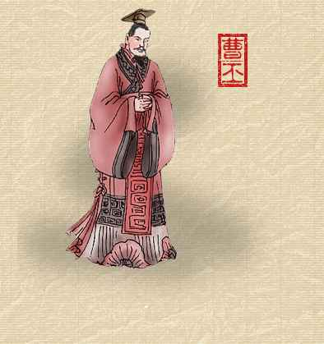


中国古代传统文学理论
汉代：《毛诗序》
魏晋南北朝时期：陆机的《文赋》、刘勰的《文心雕龙》和钟嵘的《诗品》
唐宋时期：司空图的《二十四诗品》、严羽的《沧浪诗话》等
明清时期：金圣叹的小说评点、王夫之的《姜斋诗话》、叶燮的《原诗》等

Slide 72
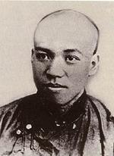


中国现代文学理论
王国维的《人间词话》
梁启超的《论小说与群治的关系》
鲁迅的《摩罗诗力说》等
朱光潜的《文艺心理学》、《诗论》
宗白华的《美学散步》

Slide 73

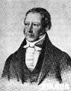
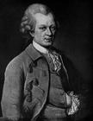
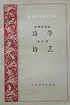

外国古代和现代文学理论
古典传统理论：
亚里士多德的《诗学》
贺拉斯的《诗艺》
莱辛的《拉奥孔》
歌德的《歌德谈话录》
康德的《判断力批判》
黑格尔的《美学》

Slide 74
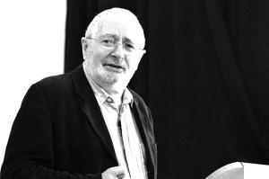
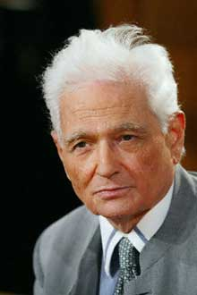
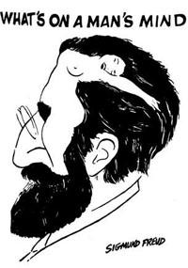
德里达
20世纪文学理论
俄国形式主义批评、英美新批评、结构主义文学理论、精神分析文学理论、西方马克思主义文学理论、读者接受理论、解构主义文学理论、女性主义文学理论等。

Slide 75
四、文学理论的研究方法和研究分支

Slide 76
四、文学理论的研究方法和研究分支
文艺哲学
文艺社会学
文学心理学
文学语言学
文学价值学
文学信息学
文学文化学

Slide 77
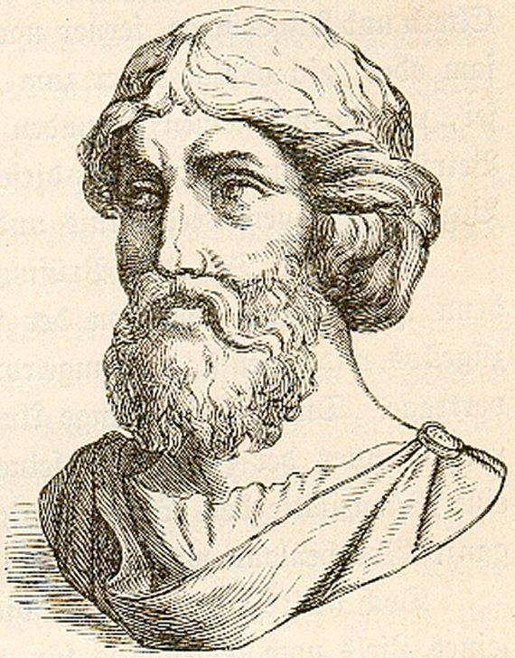
文艺哲学
柏拉图
文学活动中有哲学（包括美学）问题
主观与客观、现象与本质、个别与一般、偶然与必然、形式与内容、美与丑、真与假等范畴

Slide 78
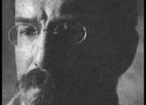
文艺社会学
卢那察尔斯基
文学中有社会学问题
文学与社会、文学与自然、文学与时代、文学与政治、文学与环境、文学与社会心理等

Slide 79
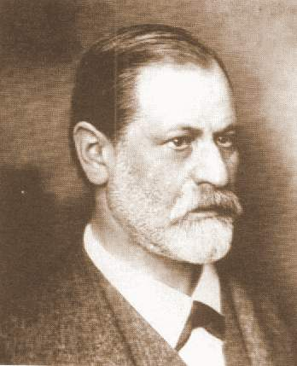
文学心理学
弗洛伊德
文学涉及许多心理学问题
文学与情感、文学与体验、文学与联想、文学与想象、文学与回忆、文学与意识、无意识等

Slide 80
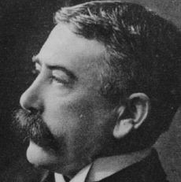
文学语言学
索绪尔
文学以语言符号来表现人与社会，不能不涉及与文学密切相关的语言问题
文学与音律、文学与节奏、文学与修辞、文学与文体等

Slide 81

文学价值学
文学具有价值
娱乐价值、审美价值、认识价值和教育价值等就是其中最重要的价值

Slide 82
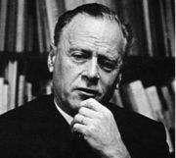
文学信息学
麦克卢汉
文学是一种信息，需要加以传播
文学与媒介、文学与出版、文学与媒体、文学与市场、文学与接受等

Slide 83

文学文化学
文学又是一种文化，涉及许多文化问题
文学与历史、文学与宗教、文学与伦理、文学与性别、文学与民族、文学与地域、文学与民俗、文学与传播、文学与传统、文学与现代等。

Slide 84
五、本书的逻辑结构

Slide 85
四、本书的逻辑结构
文学理论的对象、性质与方法以及本书的指导思想—绪论
文学理论的性质—追问文学是什么—第一章
文学的价值与功能—追问文学对人的意义和作用—第二章
文学创作—追问文学的创造过程怎样—第三章
文学作品—追问文学作品有哪些构成要素—第四章
文学体裁—追问文学作品有哪些种类—第五章

Slide 86
（二）本书的逻辑结构
文学的风格流派和思潮—追问文学史上有哪些风格等—第六章
文学接受—追问读者是如何接受文学作品的—第七章
文学批评—追问文学批评家如何评论文学作品—第八章
文学的历史演变—追问文学自古至今是如何演变的—第九章
文学活动的当代发展—追问文学在当代有什么新变—第十章

Slide 87
基本概念
文学理论，文学理论的对象，文学理论的性质，文学理论的研究方法

Slide 88
思考题
简述文学理论的对象、性质和方法。
简述本书总的逻辑结构。
学习文学理论为什么要以马克思主义为指导？

Slide 89
谢谢聆听

